Slide 1


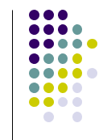
Лекція №9 Асинхронність. Проміси. Методи класу Promise
Національний технічний університет України «КИЇВСЬКИЙ ПОЛІТЕХНИЧНИЙ ІНСТИТУТ імені ІГОРЯ СІКОРСЬКОГО
Кафедра інформаційних систем та технологій
ІНТЕРНЕТ-ТЕХНОЛОГІЇ та ПРОЕКТУВАННЯ WEB -ЗАСТОСУВАНЬ
Лектор
Проскура СвІтлана Леонідівна
slproskura@gmail.com

Slide 2
Асинхронні операції
Код, який ми писали досі, був синхронним, тобто займав процесор на весь час свого виконання. Так, швидкість виконання циклу для ітерації по масиву залежить від швидкості процесора.
Є операції, які взаємодіють із зовнішнім світом, наприклад: обмін даними із сервером у мережі. Це набагато повільніше, ніж отримання даних із пам'яті. Якщо такі операції обробляються синхронно, то процесор простоює під час мережевого запиту до сервера, замість того, щоб виконувати інший код.

Slide 3
Асинхронні операції
Синхронний код виконується послідовно, кожна інструкція очікує, доки виконається попередня. Коли ти викликаєш функцію, яка виконує тривалу дію, це зупиняє програму на увесь час її виконання. Тобто в моделі синхронного програмування все відбувається по черзі. Приклад : черга в касу
В асинхронному коді одночасно можуть виконуватися декілька операцій. У такій моделі мережевий запит на сервер не зупинить програму, вона продовжить виконувати інші операції.
Коли запит завершиться, програма повідомляє про це й отримує доступ до результату (наприклад, даних із сервера).
Приклад: обід в ресторані. Замовлення їжі. Не потрібно чекати, доки відвідувачам принесуть їжу, перш ніж замовляти. Так само інші відвідувачі не повинні чекати, доки ти отримаєш свою страву і поїси, перш ніж вони зможуть замовити. Кожен отримає свою страву, щойно її завершать готувати.

Slide 4
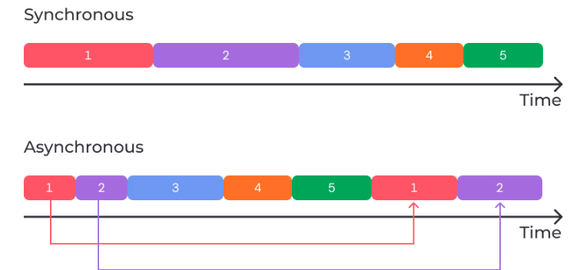
Асинхронні операції
В асинхронній моделі старт мережевого запиту викликає щось на зразок розгалуження, тобто запуск запиту і результат його обробки — це різні дії. Доки виконується запит, програма продовжує працювати й виконувати інший код. Щойно мережевий запит буде виконаний, програма може почати обробляти його результат одразу після звільнення. Це означає, що користувач відправив коментар і відразу зміг відкрити сайдбар зі свіжими новинами, не чекаючи, доки прийде відповідь від сервера.
За одиницю часу, як і раніше, може виконуватися тільки одна операція, тому що JavaScript — однопотокова мова. Асинхронне програмування досягається шляхом відкладених викликів функцій, де ініціалізація асинхронної операції і обробка її результату — це різні дії.

Slide 5
Багатопотоковість
Не плутай асинхронність і багатопотоковість (паралелізм) — це різні моделі програмування. Наведемо просту аналогію, яка все розставить на свої місця. Уяви, що ти шеф у ресторані, і надходить замовлення на каву і тости.
Синхронний однопотоковий підхід — ти сам спочатку готуєш каву, потім тости і подаєш їх, після чого прибираєшся на кухні.
Асинхронний однопотоковий підхід —- ти починаєш готувати каву і встановлюєш таймер, потім починаєш готувати тости і так само встановлюєш таймер. Доки кава і тости готуються, ти прибираєш на кухні. Коли таймери спрацьовують, ти знімаєш з вогню каву, дістаєш тости і подаєш їх.
Багатопотоковий підхід (паралелізм) — ти наймаєш двох помічників. Одного — для приготування кави, а іншого — для тостів. Тепер у тебе є проблема управління помічниками (потоками), щоб вони не конфліктували один з одним на кухні під час спільного використання ресурсів.
В асинхронних однопотокових процесах у тебе є графік завдань, в якому деякі завдання залежать від результату роботи інших. З виконанням кожного завдання викликається код для обробки його результату.

Slide 6
Тайм-аут
Внутрішній таймер-планувальник браузера дозволяє відкладати виклик функції на певний період часу. Для цього є тайм-аути та інтервали, вони контролюють, коли і як часто викликається функція. Таймери реалізовані в браузері, а не вбудовані в мову, і доступні на глобальному об'єкті window.
Метод setTimeout() дозволяє запланувати одноразовий виклик функції через певний час.
const timerId = setTimeout(callback, delay, arg1, arg2, ...);
callback — функція, виклик якої необхідно запланувати;
delay — час у мілісекундах, через який callback-функція буде викликана один раз.
Додаткові аргументи (arg1, arg2 тощо) не обов’язкові і будуть передані callback функції під час виклику. Результатом виклику setTimout() буде цифровий ідентифікатор створеного таймера, який потім може бути використаним для його подальшого скасування.
У прикладі коду нижче через дві секунди після натискання на кнопку в консолі розробника з'явиться повідомлення, вказане в колбек-функції для setTimeout. При кожному натисканні на кнопку буде запускатися новий таймер, якому буде присвоюватися новий числовий ідентифікатор.

Slide 7
Тайм-аут
Внутрішній таймер-планувальник браузера дозволяє відкладати виклик функції на певний період часу. Для цього є тайм-аути та інтервали, вони контролюють, коли і як часто викликається функція. Таймери реалізовані в браузері, а не вбудовані в мову, і доступні на глобальному об'єкті window.
Метод setTimeout() дозволяє запланувати одноразовий виклик функції через певний час.
const timerId = setTimeout(callback, delay, arg1, arg2, ...);
callback — функція, виклик якої необхідно запланувати;
delay — час у мілісекундах, через який callback-функція буде викликана один раз.
Додаткові аргументи (arg1, arg2 тощо) не обов’язкові і будуть передані callback функції під час виклику. Результатом виклику setTimout() буде цифровий ідентифікатор створеного таймера, який потім може бути використаним для його подальшого скасування.
У прикладі коду нижче через дві секунди після натискання на кнопку в консолі розробника з'явиться повідомлення, вказане в колбек-функції для setTimeout. При кожному натисканні на кнопку буде запускатися новий таймер, якому буде присвоюватися новий числовий ідентифікатор.

Slide 8
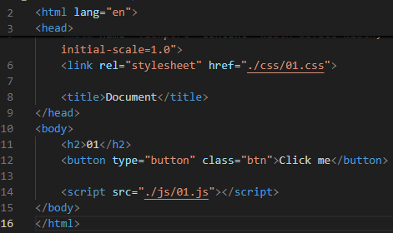
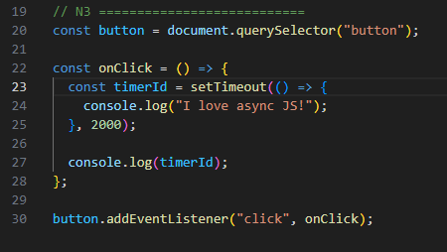
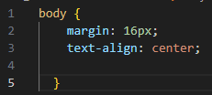

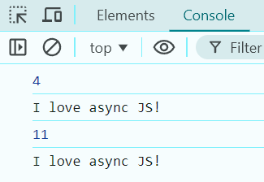
Тайм-аут
У прикладі коду через дві секунди після натискання на кнопку в консолі розробника з'явиться повідомлення, вказане в колбек-функції для setTimeout. При кожному натисканні на кнопку буде запускатися новий таймер, якому буде присвоюватися новий числовий ідентифікатор.

Slide 9
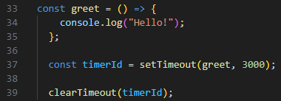
Скасування тайм-ауту
Якщо з якихось причин нам потрібно скасувати відкладений виклик функції, зареєстрованої тайм-аутом, використовується метод clearTimeout(id).
Метод clearTimeout(id)приймає ідентифікатор таймера та “очищає його”, тобто видаляє реєстрацію відкладеного виклику функції з черги.
У прикладі вище ми викликали clearTimeout(), який виконається раніше, ніж буде викликана функція greet(). Отже, таймер з timerId буде видалений і реєстрація відкладеного виклику greet() скасується. Тому в консоль нічого не виведеться.

Slide 10
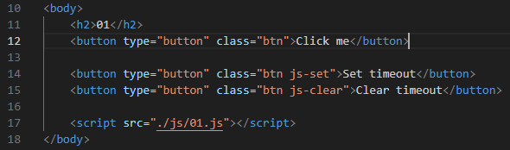
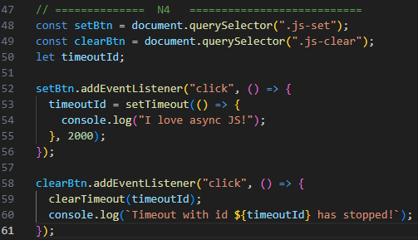

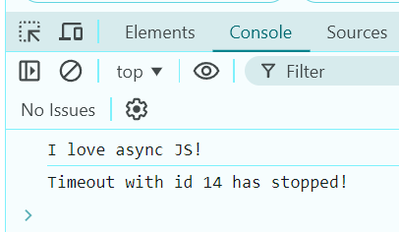
Скасування тайм-ауту
Кожного разу при натисканні на кнопку Set timeout буде створюватися новий таймер, якому буде присвоєно новий ідентифікатор.
Натискання на кнопку Clear timeout очистить відповідний таймер за переданим числовим ідентифікатором
.
Якщо потрібно очищати всі таймери, можна, наприклад, зберігати ідентифікатори всіх запущених таймерів у вигляді масиву, перебирати його та послідовно очищати.

Slide 11
Інтервал
Метод setInterval() — це простий спосіб повторення коду знову і знову з певним інтервалом.
Синтаксис і параметри такі самі, як у setTimeout().
const intervalId = setInterval(callback, delay, arg1, arg2, ...);
Результатом виклику setInterval() буде цифровий ідентифікатор створеного таймера, який потім може бути використаним для його подальшого скасування.
На відміну від setTimeout(), інтервал запускає виконання функції не один раз, а регулярно повторює її через вказаний проміжок часу.
Щоразу при натисканні на кнопку Start буде створюватися новий інтервал, якому буде присвоєно новий числовий ідентифікатор.

Slide 12
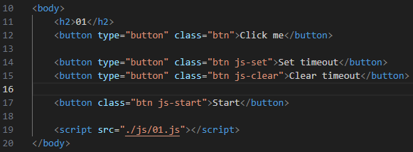
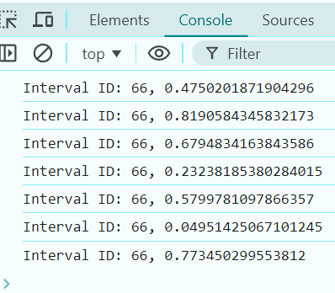
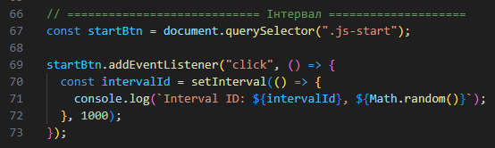
Інтервал
У браузерного таймера є мінімально можлива затримка, вона коливається приблизно від 0 до 4 мілісекунд. За стандартом, мінімальна затримка становить 4 мілісекунди, тому різниці між setInterval(cb, 1) і setInterval(cb, 4) немає.
Таймер може спрацьовувати рідше, ніж зазначено в параметрі delay. Адже через занадто велике завантаження процесора деякі запуски функцій-інтервалів будуть пропущені. Браузери продовжують виконувати тайм-аути та інтервали, навіть якщо вкладка браузера неактивна, але водночас знижується частота спрацьовування таймерів.
const intervalId = setInterval(callback, delay, arg1, arg2, ...);

Slide 13
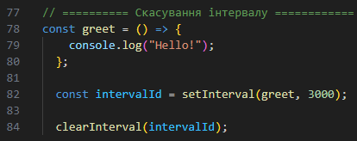
Скасування інтервалу
Якщо з якихось причин нам потрібно скасувати виконання функції, зареєстрованої інтервалом, використовується метод clearInterval(id)
clearInterval(id)
Він приймає ідентифікатор інтервалу та очищає його, тобто видаляє виклики, зареєстровані переданим інтервалом з асинхронної черги.
У прикладі вище ми викликали clearInterval(), який виконається раніше, ніж буде викликана функція greet(). Отже, інтервал з intervalId буде видалений і реєстрація відкладеного виклику greet() скасується. Тому в консоль нічого не виведеться.

Slide 14
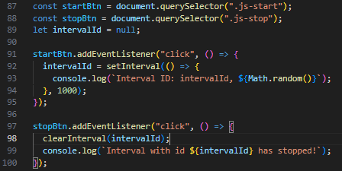
Скасування інтервалу
Кожного разу при натисканні на кнопку Start буде створюватися новий інтервал, якому буде присвоєно новий ідентифікатор.
Натискання на кнопку Stop очистить відповідний інтервал за переданим числовим ідентифікатором.
Якщо потрібно очистити всі інтервали, можна, наприклад, зберігати ідентифікатори всіх запущених інтервалів у вигляді масиву, перебирати його та послідовно очищати.

Slide 15
Тайм-аут

Slide 16
Проміси
Promise (проміс, від англ. promise — обіцяти) — об'єкт, що представляє поточний стан асинхронної операції.
Це обгортка для значення, невідомого на момент створення промісу.
Проміс дозволяє обробляти результати асинхронних операцій таким чином, якби вони були синхронними: замість кінцевого результату асинхронної операції, повертається своєрідна обіцянка отримати результат у майбутньому.
Приклад: Олена обіцяє спекти торт на день народження Ользі через два тижні.
Якщо все буде добре і вона не захворіє, у Ольги буде торт.
Якщо Олена буде погано себе почувати, то не зможе спекти торт. У будь-якому разі, день народження відбудеться
Обіцянка — це не гарантія виконання, ми не знаємо, чи виконає Олена її, чи ні.

Slide 17
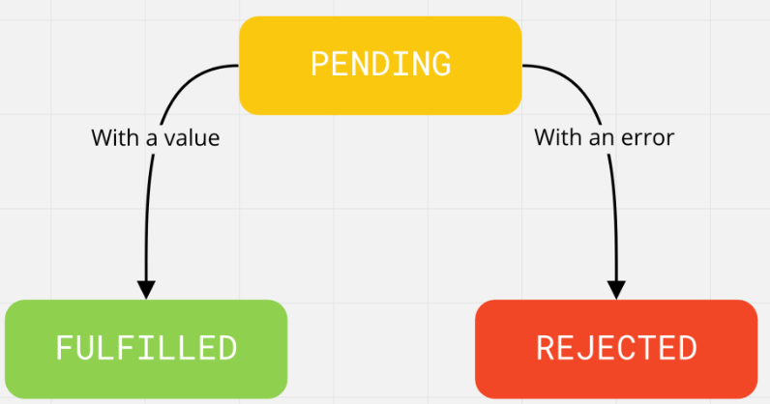
Життєвий цикл проміса
Проміс може бути у трьох станах:
Очікування (pending) — початковий стан під час створення промісу.
Виконано (fulfilled) — операція виконана успішно з будь-яким результатом.
Відхилено (rejected) — операція відхилена з помилко
На момент створення проміс знаходиться в очікуванні (pending). Після чого він може завершитися успішно (fulfilled), повернувши результат (значення). Проміс може також завершитися не успішно (rejected) і повернути помилку. Коли проміс переходить у стан fulfilled або rejected — це назавжди.
Коли проміс виконаний або відхилений, використовується термін settled. Це не окремий стан, а лише спосіб описати, що проміс перебуває в будь-якому стані, крім очікування.

Slide 18
Створення проміса
Проміс створюється як екземпляр класу Promise, який приймає функцію як аргумент (називається "виконавцем" (executor)) і відразу викликає її, ще до створення і повернення промісу.
const promise = new Promise((resolve, reject) => {
// Asynchronous operation
});
resolve(value) — функція для виклику у разі успішної операції. Переданий їй аргумент буде значенням виконаного промісу.
reject(error) — функція для виклику у разі помилки. Переданий їй аргумент буде значенням відхиленого промісу.
Колбек-функція повідомляє проміс, коли і як операція, з якою він пов'язаний, буде завершена. У ній можна виконувати будь-яку асинхронну операцію. Після її завершення потрібно викликати:
resolve() для позначення успішного виконання. Результатом буде fulfilled
Або
reject() у разі помилки, який встановлює стан промісу як "відхилений" (rejected)
Значення, що повертається цією функцією-виконавцем, ігнорується.

Slide 19
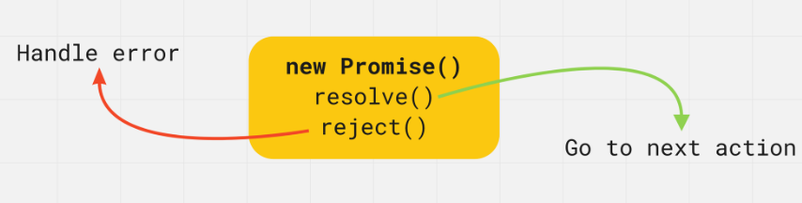
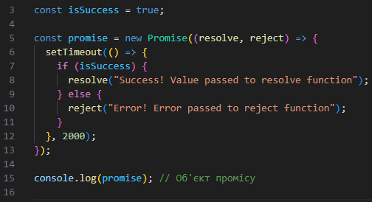
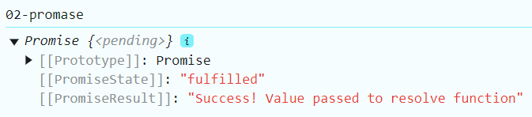

Створення проміса

Slide 20
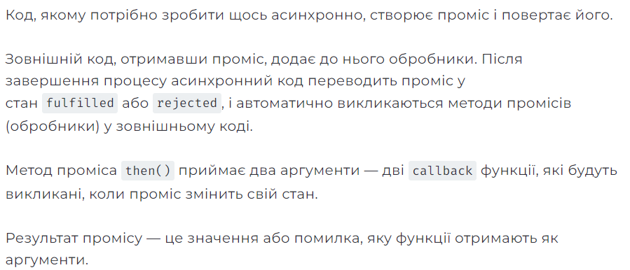
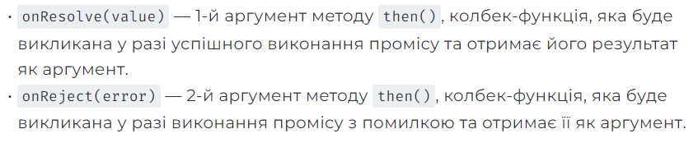
Метод then()
promise.then(onResolve, onReject)

Slide 21
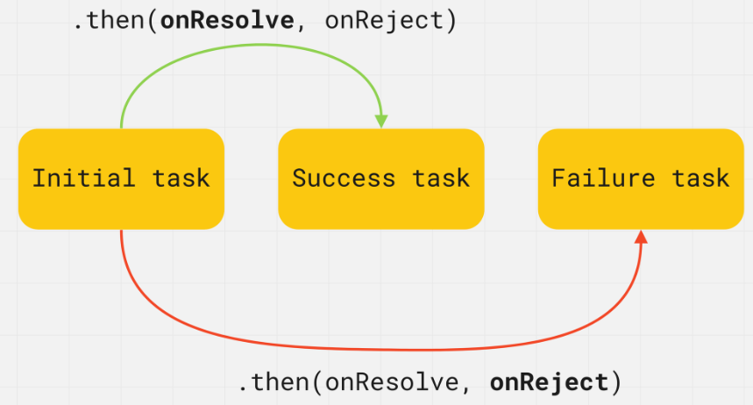
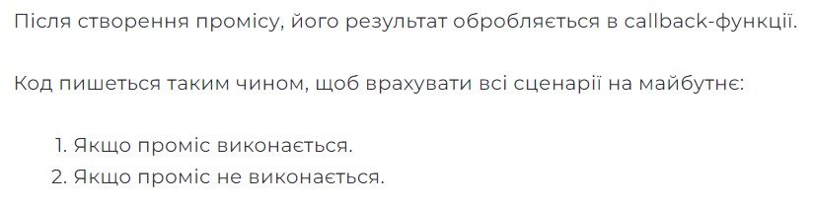
Метод then()

Slide 22
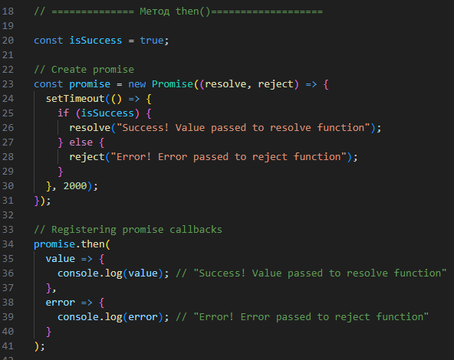
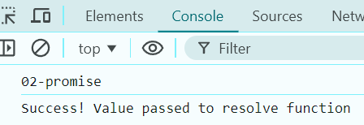
Метод then()
У прикладі callback-функція onResolve буде викликана через дві секунди, якщо проміс успішно виконається, а onReject буде викликана через дві секунди у тому разі, якщо проміс виконається з помилкою.
Якщо функції onResolve і onReject містять складну логіку, їх для зручності оголошують як зовнішні функції і передають у метод then() за ім'ям.

Slide 23
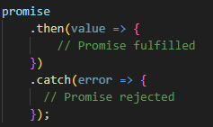
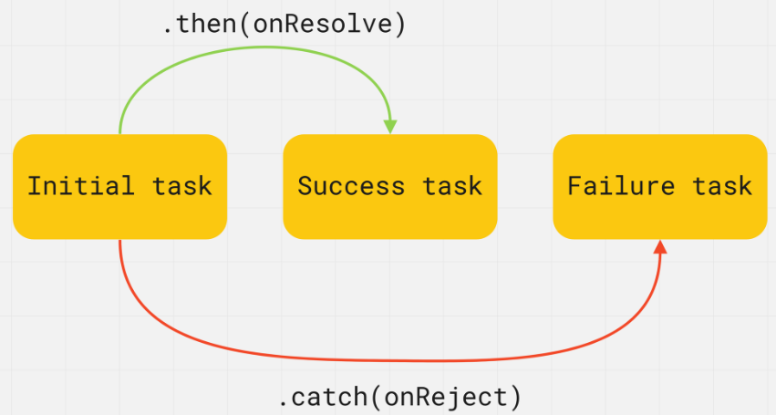
Метод catch()
На практиці в методі then() обробляють тільки успішне виконання промісу.
Помилку його виконання обробляють у спеціальному методі catch() для «відловлювання» помилок.
Колбек-функція в методі catch буде викликана в разі виконання промісу з помилкою, і отримає цю помилку як аргумент. Метод catch має йти після then

Slide 24
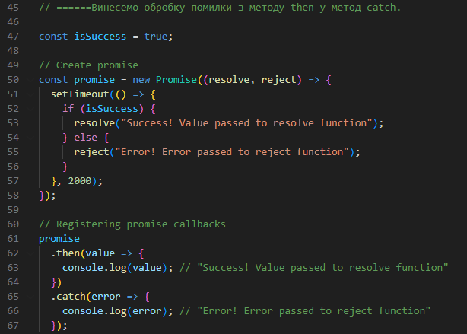
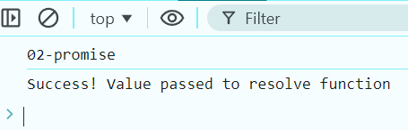
Метод catch()

Slide 25
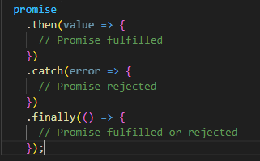
Метод finally()
Цей метод може бути корисним, якщо необхідно виконати код після того, як проміс буде виконаний незалежно від результату (fulfilled або rejected).
Метод finally() дозволяє уникнути дублювання коду в обробниках then() і catch().

Slide 26
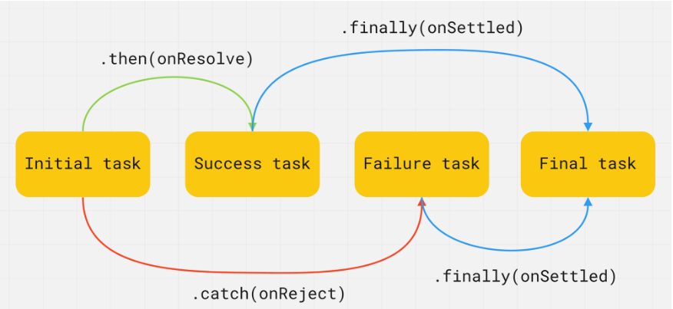
Метод finally()
Метод finally() дозволяє уникнути дублювання коду в обробниках then() і catch().
Колбек-функція не отримає жодних аргументів, оскільки неможливо визначити, чи був проміс виконаний або відхилений. Тут буде виконуватися код, який необхідно запустити в будь-якому разі.

Slide 27
Метод catch()

Slide 32
Тайм-аут

Slide 33
Тайм-аут

Slide 34
Синтаксис

Slide 35
Синтаксис

Slide 36
Синтаксис

Slide 37
Синтаксис

Slide 38
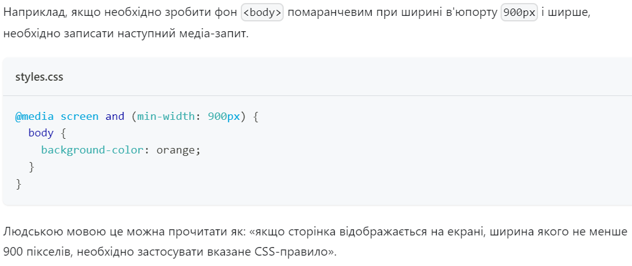
Синтаксис

Slide 39
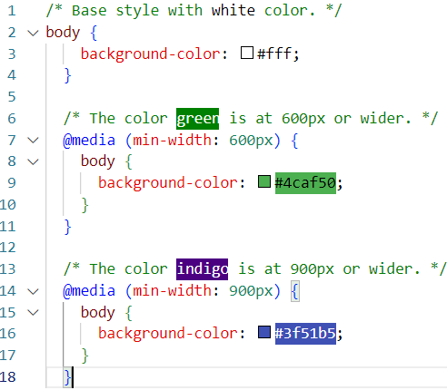
Медіа-запит

Slide 40
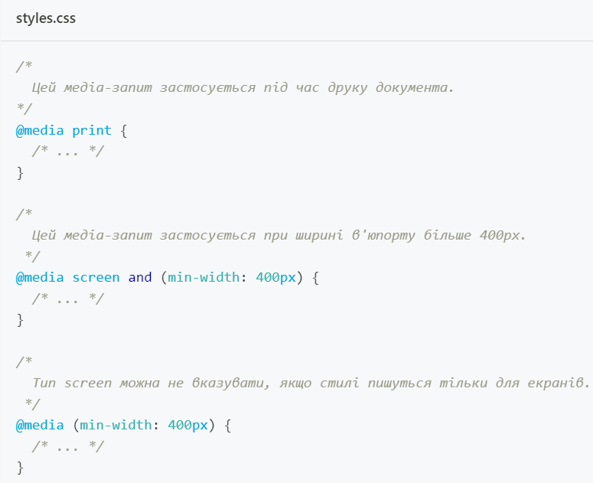
Медіа-запит

Slide 41
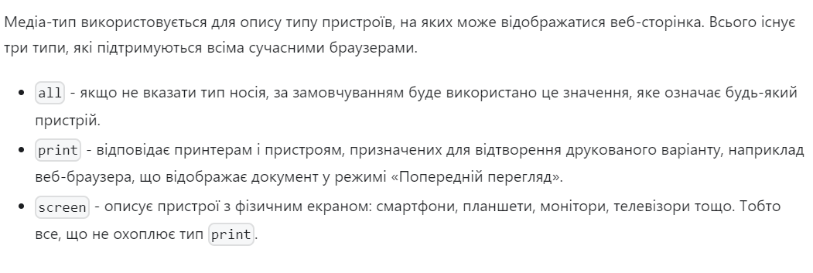
Медіа-типи

Slide 42
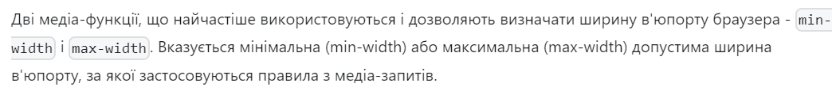
Медіа-функції
/* Застосвується, коли ширина в'юпорту більша за 900px */
@media (min-width: 900px) {
body {
background-color: green;
}
}
/* Застосується, коли ширина в'юпорту менша за 600px */
@media (max-width: 600px) {
body {
background-color: yellow;
}
}

Slide 43
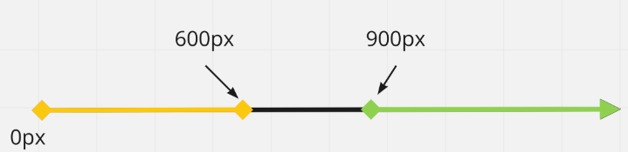
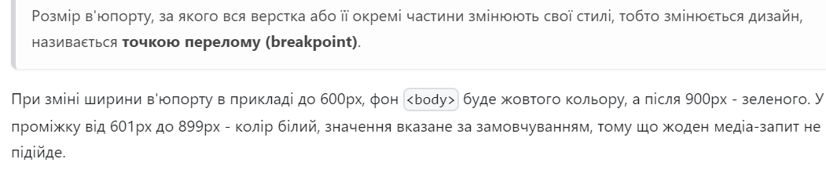
Медіа-функції

Slide 44
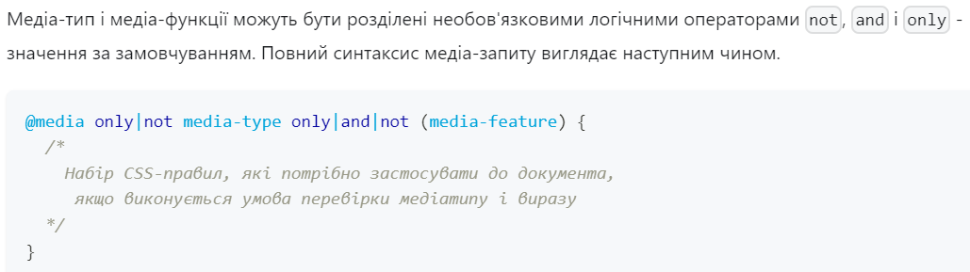
Логічні оператори

Slide 45
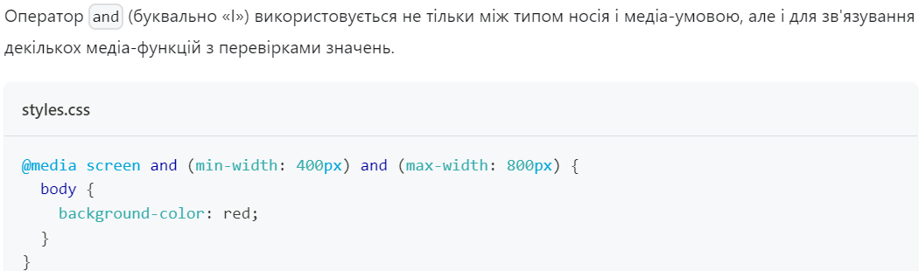
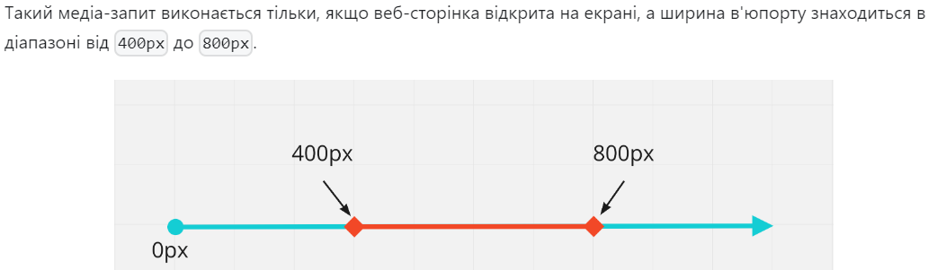
Оператор and

Slide 46
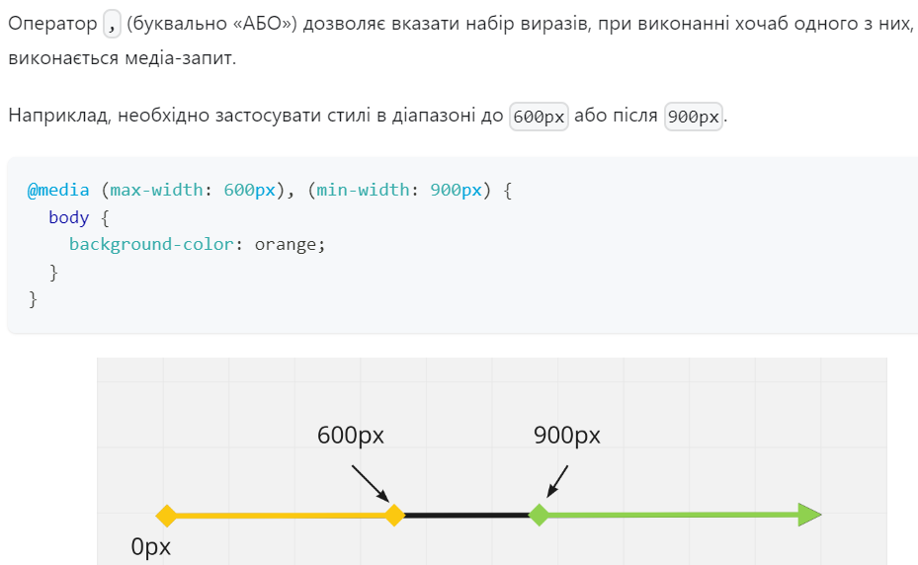
Оператор ” , “

Slide 47
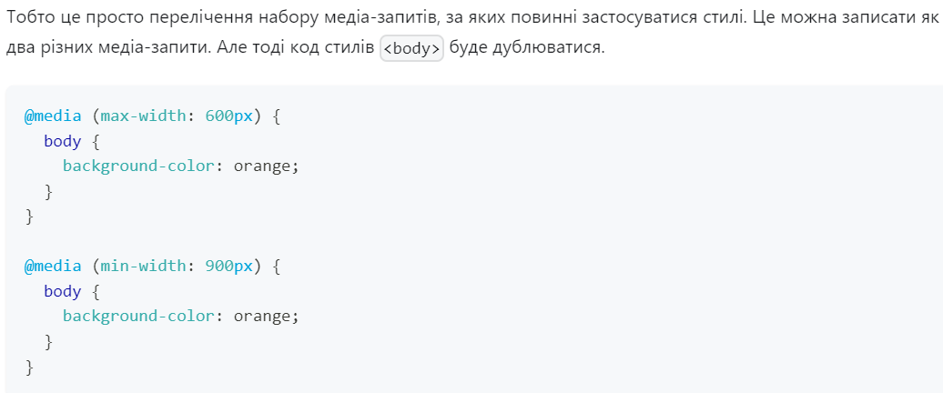
Оператор ” , “

Slide 48
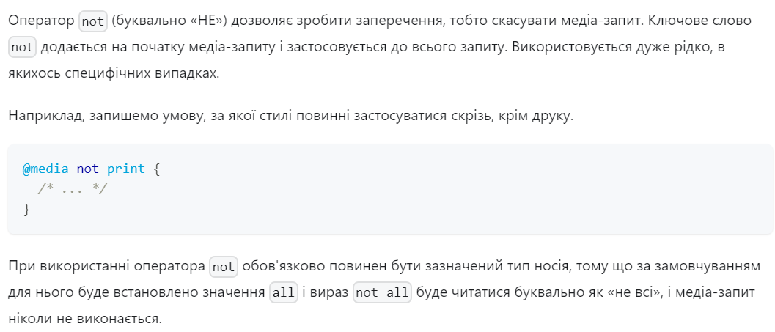
Оператор not

Slide 49
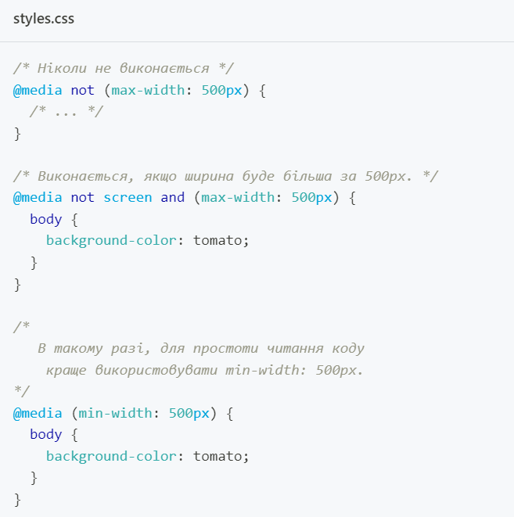
Оператор not

Slide 50
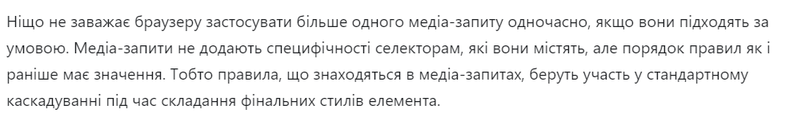
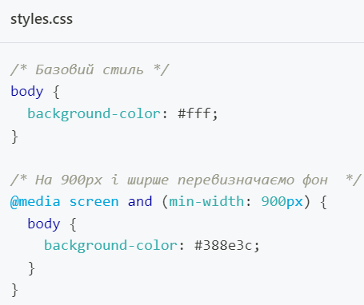
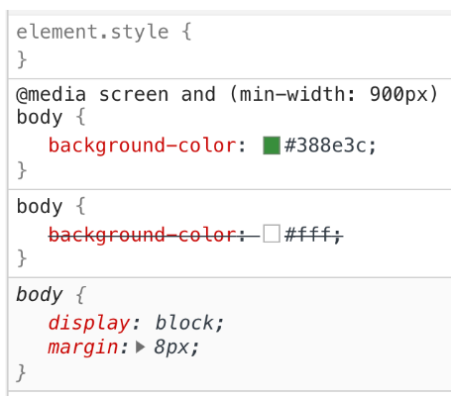

Перевизначення стилів
В інструментах розробника можна наочно побачити, як застосовуються CSS-правила і перевизначається колір фону елемента <body>.

Slide 51
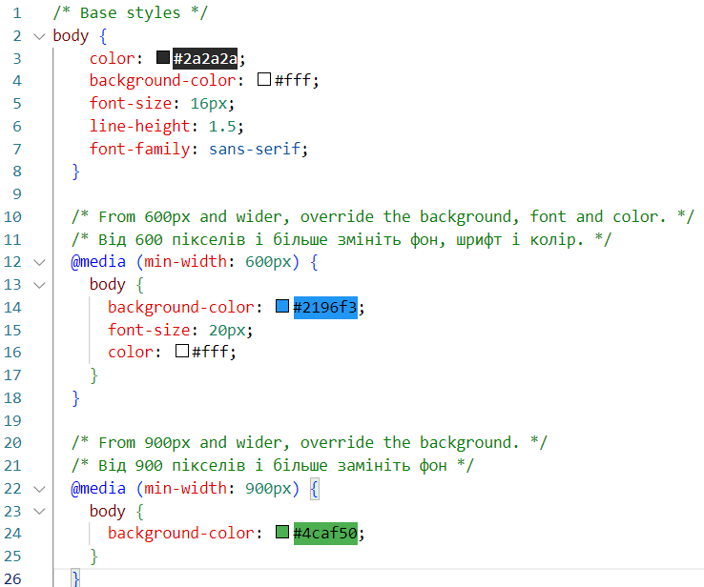
Перевизначення стилів. Приклад
Фон

Slide 52
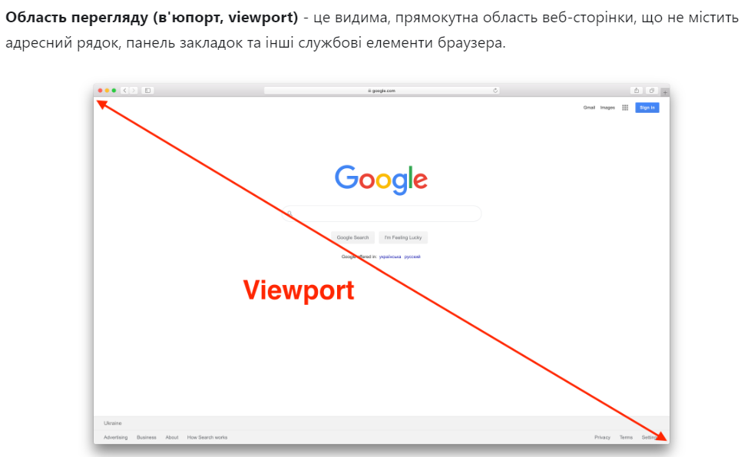
Метатег viewport

Slide 53


Метатег viewport

Slide 54


Метатег viewport

Slide 55



Інструменти розробника

Slide 56

Типи верстки

Slide 57

Типи верстки

Slide 58


Типи верстки

Slide 59




Типи верстки

Slide 60

Типи верстки
При запуску цього прикладу видно, що при зміненні ширини області з результатом, буде видно різницю між респонсивним і адаптивним контейнерами.
Колір контейнерів змінюється в кожній з довільно обраних точок перелому 600, 900 і 1140 пікселів.

Slide 61

Типи верстки

Slide 62

Типи верстки
Адаптивному контейнеру задається початкове значення максимальної ширини, після чого, воно перевизначається у кожній точці перелому
Який підхід використовувати? Все залежить від дизайну, типу веб-сайту і фінансових можливостей замовника.
Для більшості веб-сайтів малого та середнього бізнесу достатньо адаптивної версії.
Респонсивна верстка дорожча в дизайні, проектуванні і розробці, оскільки її складніше і довше робити, але вона незамінна в інтерфейсах сучасних веб-застосунків.
Іноді бізнес-завдання краще виконає окрема мобільна версія або взагалі нативний застосунок, замість веб-сайту.

Slide 63


Стратегія Mobile First

Slide 64

Стратегія Mobile First

Slide 65

Стратегія Mobile First

Slide 66


Mobile-first CSS
Тобто створюється легковагова версія стилів для мобільних пристроїв, а всі стилі для ширших екранів закриваються всередині відповідних медіа-запитів.
Водночас HTML-розмітка не змінюється.
Плюс такого підходу у тому, що для мобільних стилів практично ніколи не потрібно задавати позиціонування, наприклад за допомогою Flexbox, тому що весь контент розміщується в одну колонку один за одним - дефолтна поведінка блокових елементів у стандартному потоці документа.
Це означає, що в медіа-запитах для ширших екранів не доведеться перевизначати позиціонування

Slide 67


Mobile-first CSS

Slide 68

Медіа-функція max-width

Slide 69


Медіа-функція max-width

Slide 70

Медіа-функція max-width

Slide 71
Типи верстки

Slide 72
Медіа-функція max-width

Slide 73
Фон

Slide 74
Фон

Slide 75
Фон

Slide 76
Фон

Slide 77
Фон

Slide 78
Фон

